Slide 1

Deep Learning
Podstawy Sztucznej Inteligencji
Wydział Inżynierii Metali i Informatyki Przemysłowej
Biały Jakub, Czaja Hubert, Dudek Jan
www.agh.edu.pl

Slide 2

Czym jest deep learning?
Deep learning to proces, w którym komputer uczy się wykonywania zadań naturalnych dla ludzkiego mózgu, takich jak rozpoznawanie mowy, identyfikowanie obrazów lub tworzenie prognoz.
Zamiast organizować dane i wykonywać szereg zdefiniowanych równań, w przypadku deep learning komputer zbiera podstawowe parametry dotyczące danych i przygotowuje się do samodzelnego uczenia, poprzez rozpoznawanie wzorców z zastosowaniem wielu warstw przetwarzania.
www.agh.edu.pl

Slide 3
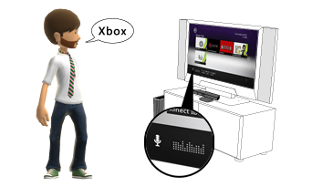
Zastosowanie
Rozpoznawanie mowy
W biznesie oraz w świecie nauki wykorzystuje się deep learning w rozpoznawaniu mowy.
Xbox, Skype, Google Now to tylko kilka przykładów marek wykorzystujących technologie głębokiego uczenia w swoich systemach do rozpoznawania ludzkiej mowy i wzorców głosowych.
www.agh.edu.pl

Slide 4
Zastosowanie
Rozpoznawanie obrazu
Jednym z praktycznych zastosowań rozpoznawania obrazów jest automatyczne opisywanie zdjęć i scen. Może to mieć decydujące znaczenie podczas śledztw w celu rozpoznania sprawców na podstawie tysięcy zdjęć przesyłanych przez osoby postronne z dowolnego zatłoczonego obszaru, w którym popełniono przestępstwo.
Samochody osobowe mogą również korzystać z rozpoznawania obrazu dzięki zastosowaniu technologii kamer z opcją filmowania 360*.

Slide 5
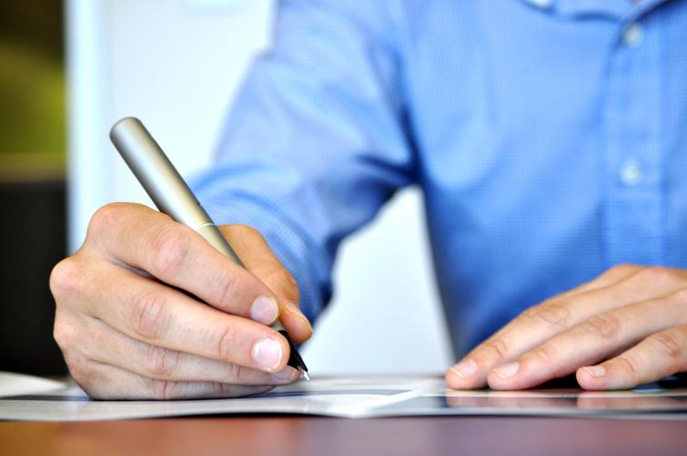
Zastosowanie
Przetwarzanie języka naturalnego
Sieci neuronowe, centralny element głębokiego uczenia, używane są do przetwarzania i analizy tekstu pisanego już od wielu lat. Metody eksploracji tekstu (text mining) pozwalają odkryć wzorce między innymi w reklamacjach przesyłanych przez klientów, oświadczeniach lekarskich lub w innych wiadomościach.

Slide 6
Mechanizm uczenia
Deep learning od tradycyjnej sieci wielowarstwowej odróżnia między innymi metoda nauczania. Zamiast inicjalizować wagi losowymi wartościami, naucza się warstwy osobno tak aby warstwy mogły reprezentować poszczególne cechy analizowanych danych. Dzięki temu w kolejnych warstwach mogą tworzyć się reprezentacje bardzo skomplikowanych cech.
Kiedy na tak stworzonej sieci zastosuje się algorytm propagacji wstecznej nauczanie nie skupia się na znalezieniu wzorca, ale na dostosowaniu istniejącego, a dodatkowo szansa na utknięciu w lokalnym minimum jest mniejsza.

Slide 7
Problem nadmiernego dopasowania
Typowym problemem sieci wielowarstwowych jest ich zdolność dopasowania do danych uczących. Sieć jest wówczas bardzo skuteczna w przypadku danych uczących, ale jednocześnie niedostatecznie skuteczna w przypadku danych testujących. Aby temu zapobiegać stosuje się różne strategie:
Współczynniki kary i nagrody
Dodatkowe ograniczenia
Wczesne zatrzymanie nauczania
Wybieranie prostszych modeli

Slide 8
Rodzaje sieci głębokich
Istnieją 3 podstawowe typy sieci głębokich
Sieci do uczenia nienadzorowanego – wychwytują korelacje wyższych rzędów w celu analizy wzorców
Sieci do uczenia nadzorowanego – dokonują dyskryminacji danych w celu ich klasyfikacji
Sieci hybrydowe – dokonują dyskryminacji wspomagając się nauczaniem nienadzorowanym

Slide 9
Gotowe implementacje
Dostępne są gotowe implementacje bibliotek do deeplearningu, rozwijane przez takie firmy jak Google lub Facebook.
Dzięki nim możemy pominąć proces implementacji algorytmów uczenia maszynowego, dodatkowo biblioteki te są często bardzo dobrze zoptymalizowane i wspierają wiele algorytmów uczenia.

Slide 10
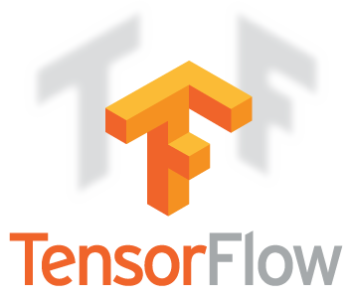
TensorFlow
Jest biblioteką o otwartych źródłach (Apache 2.0) rozwijaną przez Google i dostępną na wielu platformach (Linux, MaxOS, Windows, Android).
Jej największą zaletą jest wysoka częstotliwość aktualizacji i wsparcie architektury CUDA, która pozwala wykorzystać potencjał GPU, co sprawia, że możliwe jest osiągnięcie o wiele większej wydajności niż na tradycyjnych CPU.

Slide 11

Deeplearning4j
Jest to biblioteka uczenia maszynowego napisana w Javie, przez co możemy ją uruchomić na praktycznie wszystkich z współczesnych architekturach procesorów.
Wydana na licencji Apache 2.0, wspiera obliczenia na GPU, OpenMP, posiada solidną dokumentację techniczną z wieloma przykładami.

